Slide 1

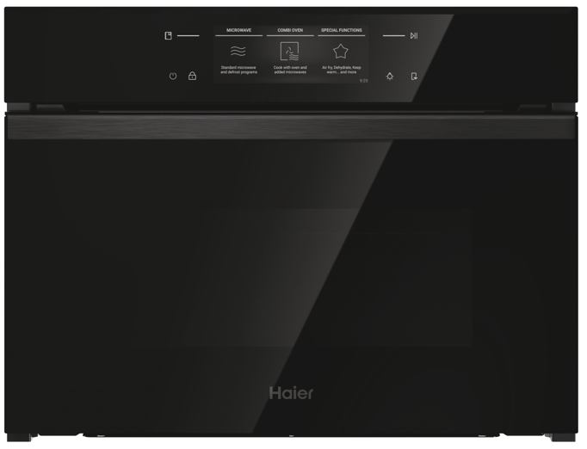

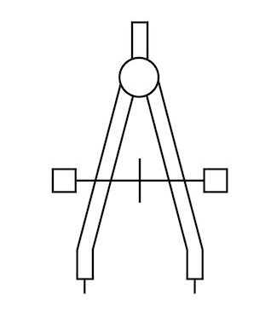

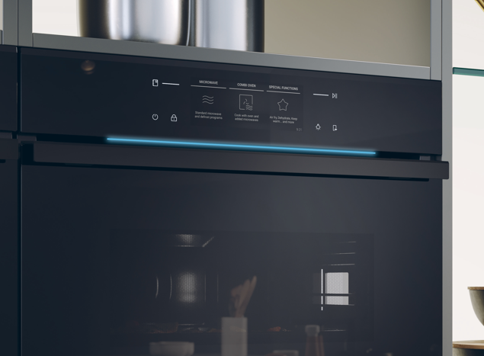
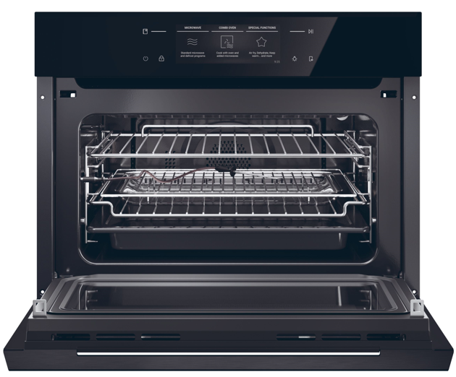

H4MWID69P6NQB
Kompaktní mikrovlnná trouba ID Series 6 s víceúrovňovým pečením
Objem 44 l, gril, víceúrovňové pečení, dotykový displej ID ULTIMATE, Konektivita, Technologie Inverter
Hlavní vlastnosti
Kapacita (l) 44
Stupně mikrovlnného výkonu (W) 6 (150W; 300W; 450W; 600W; 750W; 900W)
Maximální příkon grilu (W) 2500
Maximální výkon horkého vzduchu (W) 1200
Maximální výkon mikrovlnného ohřevu (W) 900
Maximální výkon (W) 3200
Jištění (A) 13
Programy
Programy hlavní: Mikrovlnný ohřev, Konvekční, Konvekční+ventilátor, Víceúrovňové, Gril, Gril+ventilátor, Restování, Víceúrovňové+mikrovlnný ohřev, Gril+ventilátor+mikrovlnný ohřev, Gril+mikrovlnný ohřev, Restování+mikrovlnný ohřev, Rozmrazování dle času/váhy, Popcorn
Programy speciální: AirFry, Sušení, Jogurt, Kynutí, Udržování v teple
Programy každodenní: Těstoviny, chléb a pizza, Maso a drůbež, Ryby,
Koláče, Zelenina, Sladké pečivo
4 úrovně pečení
Funkce
Technologie Inverter - rovnoměrné a homogenní výsledky vaření díky nepřetržitému uvolňování vln
Technologie OTA (Deep) - Díky technologii Over-The-Air je trouba vždy připojená k internetu a automaticky přijímá nejnovější aktualizace.Tím získáváte možnost stahovat nejen nové recepty, ale také vylepšení softwaru.
Konektivita - Wi-Fi + Bluetooth
Rychlý start (30“)
Konstrukce
Dotykový TFT displej 6,8" s barevnou grafikou (ID ULTIMATE)
Halogenové osvětlení
Otevírání dvířek výklopem
Smaltovaný interiér
Dětský zámek
SoftClose/SoftOpen – pohodlná manipulace s dvířky při zavírání/otevírání
Příslušenství
1x grilovací rošt
1x pečicí plech
1x teplotní sonda (kabelová)
Wi-Fi + Bluetooth
Plně dotykový displej
Kombinace s troubou
ID Ultimate Series 6 ve stejném designu
Program zdravého smažení
AirFry
Teplotní sonda Preci Probe (kabelová)
Logistická data
Kód 38900766
EAN 8059019086798
Barva Černé sklo
Rozměry výrobku V × Š × H (mm) 445 × 595 × 560
Čistá váha výrobku (kg) 35,9
Rozměry balení V × Š × H (mm) 530 × 650 × 650
Hmotnost s obalem (kg) 38

